Slide 1





Let's Play
หน่วย สนุกกับตัวเลข
เรื่องเกมอนุกรมเลขอารบิก - เลขไทย

Slide 2

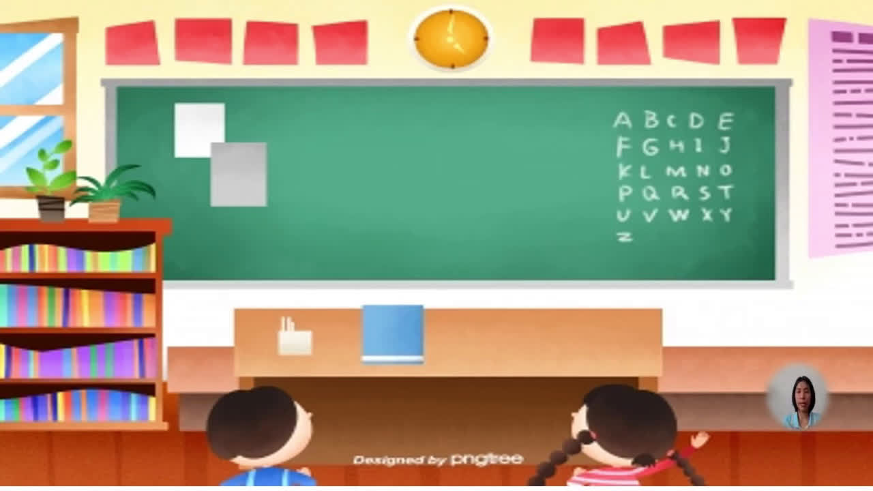

มาสนุกกับตัวเลขกันเถอะ

Slide 3

อ่านตัวเลขกันเถอะ
Let's Go!

Slide 4

1
2
3
4
๑
๒
๓
๔

Slide 5
5
6
7
8
๕
๖
๗
๘

Slide 6
9
10
๙
๑0

Slide 7
ตัวอย่างใบงาน
You got this!

Slide 8
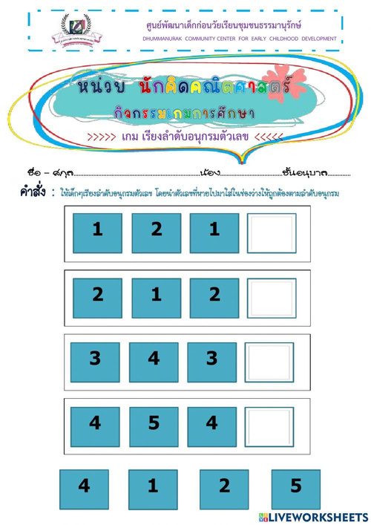
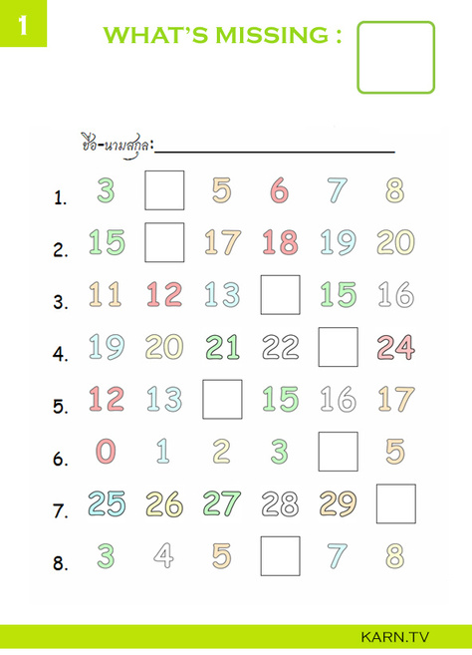
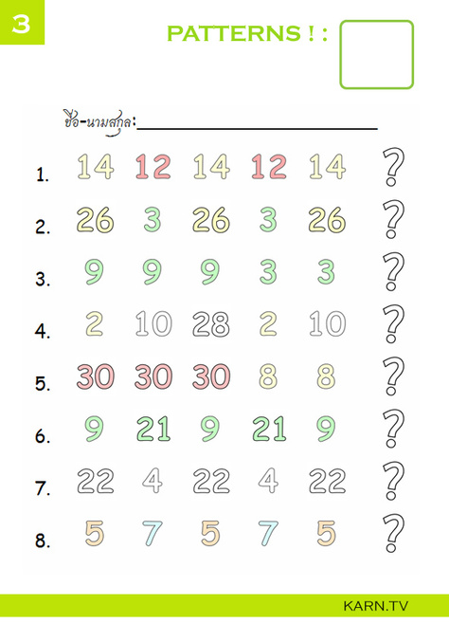
And the winners are...
Round 1
Round 2
Round 3
Player 3
Player 1
Player 2

Slide 9
ตัวอย่างสื่อ
You got this!

Slide 10
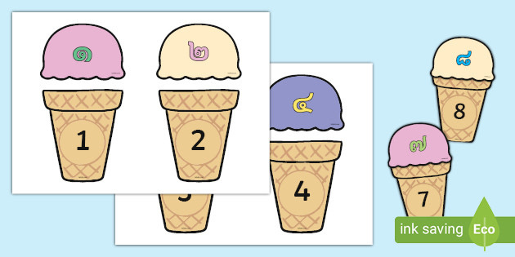
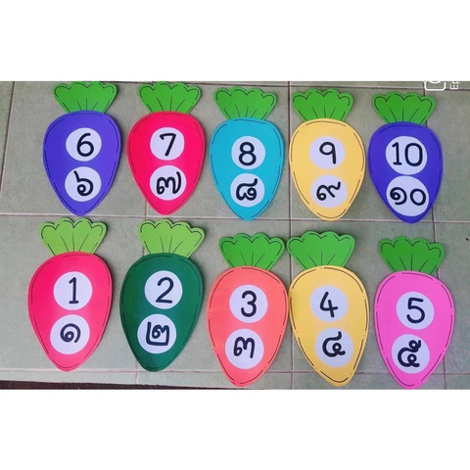

And the winners are...
Round 1
Round 2
Round 3
Player 3
Player 1
Player 2

Slide 11

Thank you for playing!
See you next time!

